Slide 1
贪心&分治
fateice

Slide 2
主定理
假设一道分治题的复杂度是f(n)=af(n/b)+cn^{d}。
如果a<b^{d}，那么f(n)=O(n^{d})。
如果a=b^{d}，那么f(n)=O(n^{d}logn)。
如果a>b^{d}，那么f(n)=O(n^{logba})。

Slide 3
New Year Snowmen
要堆起一个雪人，需要三个不同大小的雪球
现在有n个给定大小的雪球，问最多能堆起多少个雪人，并输出方案。
n<=10^5

Slide 4
New Year Snowmen
数量最多的雪球先用
计算每种大小的雪球的个数，并放入堆中
每次取出前三多的雪球大小，用这三种雪球堆一个雪人
时间复杂度O(nlogn)

Slide 5
Discounts
超市打折，如果购物车里有至少一个凳子，则可半价购买购物车里最便宜的一个物品
现在你要购买n个物品，其中一些是凳子。有k个购物车，求一个最优的购买方案，使得花费的价格最少
k<=n<=10^5

Slide 6
Discounts
一个购物车放了一个凳子的情况下，就并没有必要放其他的物品了
最终，一种可行的最优购买方案是将最贵的k-1个(或全部)凳子单独放，最后一个购物车放其余的所有物品
时间复杂度O(nlogn)

Slide 7
过河
有n个人要按顺序过河，一共分k次。
如果两个人x,y一起过河就会产生a_{xy}的代价。
求最小化代价。
N<=4000，k<=800，0<=a_{xy}<=10^9

Slide 8
过河
f[i][j]表示前i个人分j次过河的最小代价。
使用四边形不等式优化/单调性优化。
时间复杂度O(n^2)或O(n^2+nklogn)

Slide 9
叠罗汉
有n个物品，每个物品有重量w和力量s
定义一个物品的危险值为他上面所有物品的重量之和减去他的力量
安排一个顺序使得危险值最大的物品的危险值最小。
n<=10^5

Slide 10
叠罗汉
考虑相邻两个物品。
不难发现把w+s更小的物品交换到上面更优。
因此按w+s从小到大放最优。
时间复杂度O(nlogn)

Slide 11
相似串
定义两个字符串 A,B 相似当且仅当满足以下两个条件中的至少一个：
(1)A 和 B 相同；
(2)将 A 分为长度相同的两个子串 A0,A1，将 B 分为长度相同的两个子串 B0,B1，满足 A0 相似于 B0，A1 相似于 B1 或 A0 相似于 B1，A1 相似于 B0。
给定两个字符串 S,T，问它们是否相似。
|S|=|T|<=500000

Slide 12
相似串
不难发现相似关系具有传递性，那么我们对于S和T分别用分治求出与它们相似的字典序最小的字符串，判断是否相等即可。
时间复杂度O(|S|log|S|)

Slide 13
路径
N个结点的树，问有多少条路径满足其边权连起来的数字模M为0
N<=100000，0<=w<=9，(M,10)=1

Slide 14
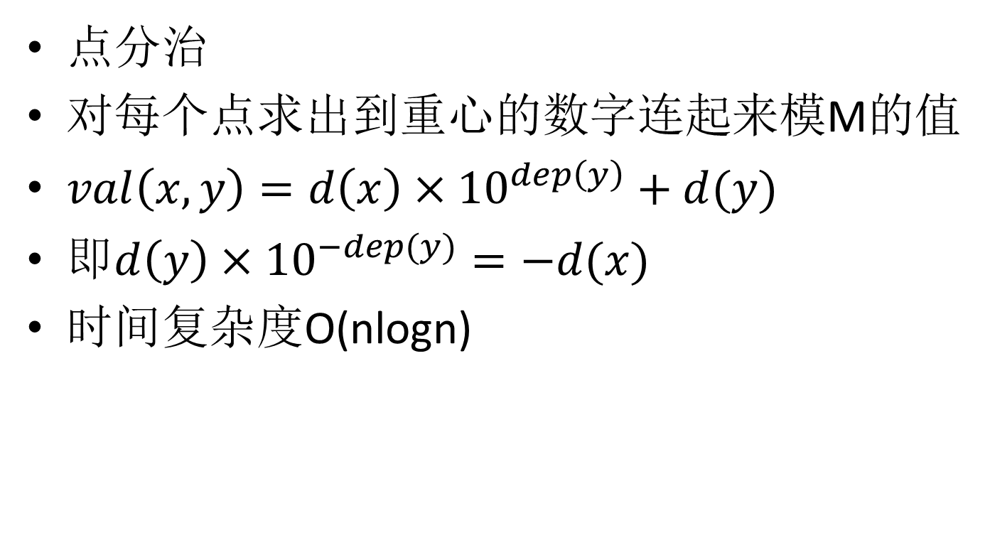
路径
点分治
对每个点求出到重心的数字连起来模M的值
$val\left(x,y\right)=d\left(x\right)×{10}^{dep\left(y\right)}+d(y)$
即$d\left(y\right)×{10}^{−dep(y)}=−d(x)$
时间复杂度O(nlogn)

Slide 15
过山车
一辆过山车有N个座位。一共有C个乘客。你卖出了M张票，一个乘客可能购买了多张票，这意味着他要坐多趟过山车。
为了尽量少地开动过山车，你可以换掉乘客手中的票。但必须保证更换之后座位号变小。
求至少要开几次过山车，以及在这个前提下至少要换几张票。
N,M,C<=10^5 T<=100

Slide 16
过山车
先考虑第一问，设第i个座位有Ai张票，前i个座位有Si张票，第i个乘客有Ti张票。
显然Ans>=ceil(Si/i)且Ans>=Ti
下界总是可以取到的，原因是一个每行每列和都为d的矩阵可以被拆成d个循环矩阵的和
那么第二问的答案是sigma(max(Ai-Ans*i,0))
时间复杂度O(Tn)

Slide 17
对角线
n个点的正多边形，开始时已经连接了其中n-3条不相交的对角线
每次你可以选择一条对角线a-b，以及对角线两边的点c,d，然后删去a-b并连接c-d
要求操作后所有对角线依然不相交
给定最终状态，求一种操作方案。
n<=1000，要求操作步数<=20000

Slide 18
对角线
注意到操作是可逆的，这提示我们可以通过找到一个中间状态来解决问题
考虑从1出发的两条相邻的线，如果他们对应的顶点不相邻，这两个顶点间必然有一条对角线
于是总可以变成成只有从1出发的对角线的样子

Slide 19
平方串
给定字符串s，求满足s[l…r]=s[r+1…2r-l+1]的(l,r)对数。
|s|<=10^5

Slide 20
平方串
分治，每次考虑经过序列中间的串。
枚举r-l+1=k，用二分+hash计算mid和mid+k，mid和mid-k的最长公共前/后缀。
时间复杂度O(nlogn^2)

